Slide 1
JMeter的高级使用

Slide 2
本章大纲
JMeter之集合点
JMeter之断言
JMeter之动态关联
JMeter之分布式测试
JMeter之组件执行顺序

Slide 3
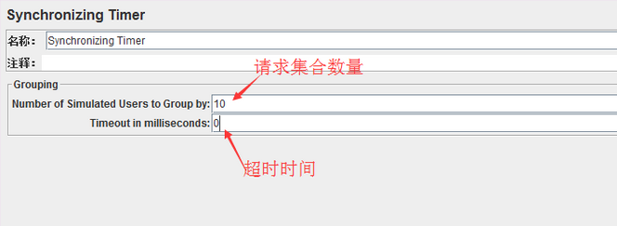
JMeter之集合点
用于操作与操作之间设置等待时间，类似于LR中的思考时间
定时器/同步定时器
模拟用户组的数量:集合多少人后再执行请求
超时时间：多少秒没集合到指定人数算超时

Slide 4
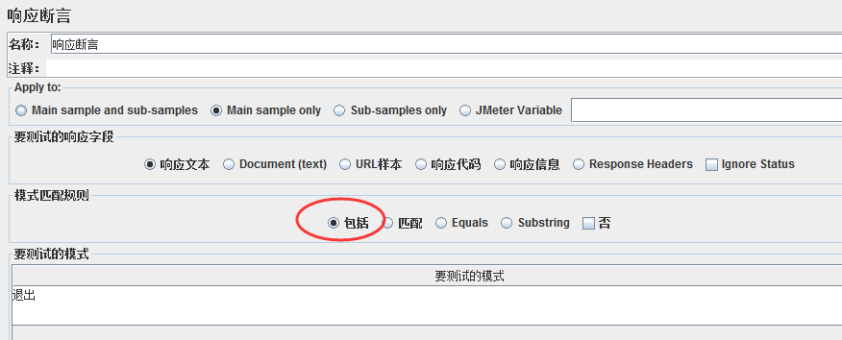
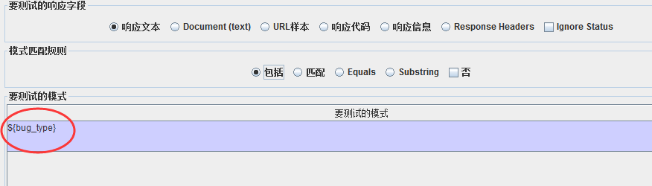
JMeter之断言（检查点）
响应断言（创建检查点）
断言结果（对于结果的判断）
断言持续时间（持续时间）
Size Assertion（字节大小）
注意：与位置相关，需要放在请求范围内
Notes:
判断结果的正确性

Slide 5
JMeter之动态关联
后置处理器：用于对Sampler发出请求后得到的服务器响应进行处理。一般用来提取响应中的特定数据
两种方式：正则，xpath（返回为xml）
每一个新建的bug，会有一个自动分配的自增长的ID，需要使用正则表达式提取器获取这个由服务器返回的值。
. 任意单个字符
+ 一次或者多次
* 匹配多次
? 在找到第一个匹配项后停止。
模板：是使用提取到的第几个参数。因为可能有多个值匹配，所以要使用模板。从 1 开始匹配，依次类推。这里只有一个，所以填写 $1$ 即可；
匹配数字：表示如何取值。0 代表随机取值，-1 代表全部取值。这里只有一个，填 1 即可；
缺省值表示参数没有取到值的话，默认给它的值。一般不填。
Notes:
.+? +一次或多次.*

Slide 6
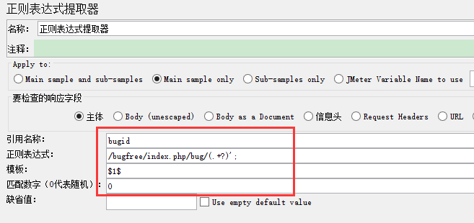
JMeter之动态关联
引用名称：下一个请求要引用的参数名称，如填写bugid，则可用${bugid}引用它
正则表达式中()括起来的部分就是要提取的
Notes:
关联
http://toy1.weather.com.cn/search?cityname=上海
http://www.weather.com.cn/data/cityinfo/101010100.html
(\d{9})~
"ref":"(.*?)~

Slide 7
JMeter性能测试-分布式性能测试
JMeter 是Java 应用，对于CPU和内存的消耗比较大，因此，当需要模拟数以千计的并发用户时，使用单台机器模拟所有的并发用户就有些力不从心，甚至会引起JAVA内存溢出错误。为了让JMeter工具提供更大的负载能力，有了使用多台机器同时产生负载的机制。
JMeter分布式执行原理：
1、JMeter分布式测试时，选择其中一台作为控制机(Controller)，其它机器做为客户机(Agent)。
2、执行时，Controller会把脚本发送到每台Agent上，Agent拿到脚本后就开始执行，agent执行时不需要启动GUI，是通过命令行模式执行的。
3、执行完成后，Agent会把结果回传给Controller，Controller会收集所有Agent的信息并汇总。

Slide 8

JMeter性能测试-分布式性能测试
前提条件：关闭防火墙
1.Agent在jmeter.properties添加
server_port=1099
2.在Controller机器的bin目录下，找到jmeter.properties
3.运行所有Agent机器上的jmeter-server.bat文件
4.启动Controller机器上的JMeter应用，选择菜单“运行/远程启动”分别来启动Agent，也可以直接选择“远程全部启动”来将所有的Agent启动

Slide 9
JMeter性能测试-分布式性能测试
注意事项：
控制机本身也可以作为一台agent，在remote_hosts后面加上127.0.0.1即可，但控制机(Controller)和执行机 (agent)最好分开，由于Controller需要发送信息给agent并且会接收agent回传回来的测试数据，其自身会有较大消耗，所以建议单独用 一台机器作为Controller。
参数文件：如果使用csv进行参数化，那么需要把参数文件在每台agent上拷一份且路径需要设置成一样的。
每台机器上安装的JMeter版本和插件最好都一致，否则会出一些意外的问题。

Slide 10
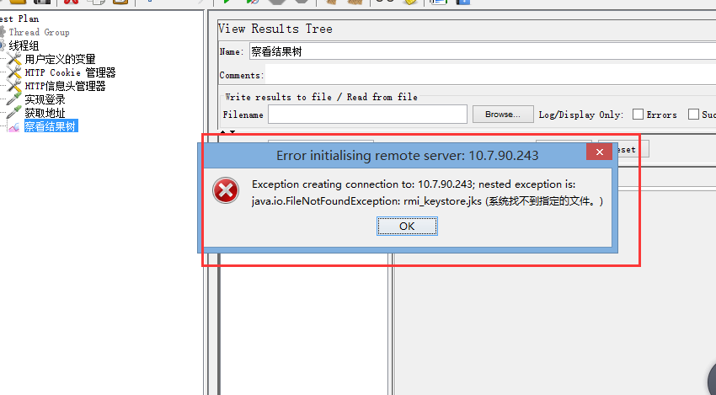
Notes:
原因：自JMeter 4.0以来，RMI的默认传输机制将使用SSL。SSL需要密钥和证书才能工作。你将不得不自己创建这些密钥。

Slide 11
Http Cookie管理器
存储在用户客户端的数据
当用户结束浏览器会话时，系统将终止所有的Cookie。当web服务器创建了Cookie后，只要在有效期内，访问同一个服务器时，浏览器首先要检查本地的Cookies，并将其发送给Web服务器。
1、jmeter.properties修改为true
CookieManager.save.cookies=true重启JMeter
2、添加 配置元件/HTTP Cookie 管理器

Slide 12
元件的作用域
元件 | 作用域
配置元件 | 会影响其作用范围内的所有元件
前置处理程序 | 在其作用范围内的每一个sampler元件之前执行
定时器 | 对其作用范围内的每一个sampler有效
后置处理程序 | 在其作用范围内的每一个sampler元件之后执行
断言 | 对其作用范围内的每一个sampler元件执行后的结果进行校验
监听器 | 收集其作用范围内的每一个sampler的信息并呈现
采样器 | 不和其他元件相互作用，因此不存在作用域的问题

Slide 13
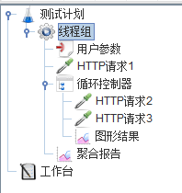
元件的作用域
元件的作用域是依靠“测试计划”的树形结构中元件的父子关系来确定的
HTTP1、2、3无作用域的概念
循环控制器：HTTP2、3 图形结果
图形结果： HTTP2、3
聚合报告： HTTP1、2、3
注意：从各个元件的层次结构
判断每个元件的作用域

Slide 14
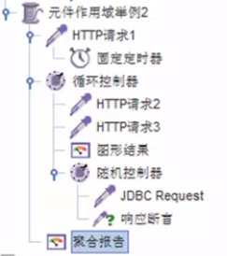
元件的作用域
固定定时器：http1
循环控制器：http2、http3、图形结果、随机控制器
图形结果：http2、http3
响应断言：jdbc
聚合报告：所有

Slide 15
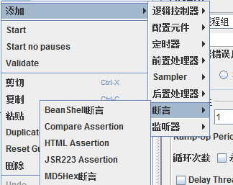
元件的执行顺序
配置元件
前置处理程序
定时器
sampler
后置处理程序
断言
监听器
如果在同一个作用域范围内有多个同一类型的元件，则这些元件按照它们在测试计划中的上下顺序依次执行

Slide 16
实验
1、打开使用Badboy录制的Discuz登录过程的文件（.jmx文件）
2 、添加前置处理器：User Parameters添加用户名，密码参数及参数值
3 、在请求首页和请求登录页中间增加固定定时器，等待5秒
4 、在登录后增加后置处理器（Regular Expression Extractor），提取登录后的关键字
5 、添加断言（Response Assertion）验证是否登录成功
6、 添加监听器（View Results Tree）
7 、运行脚本，体会元件执行顺序

